Slide 1
















智慧政府
大数据治国时代的来临
徐继华 冯启娜 陈贞汝◎著
少年_ME◎PPT读书笔记

Slide 2


目 录
https://www.youyedoc.com/
1
万千气象：感受数据之大
2
多胜算：驾驭大数据
3
智慧政府：大数据应用

Slide 3

万千气象：感受数据之大
1
什么是大数据
大数据是需要新处理模式才能具有更强的决策力、洞察力和流程优化能力的海量、高增长率和多样化的信息资产。
大数据的核心是数据，再是数据技术和思维！
技术，社会变革的结合体

Slide 4
万千气象：感受数据之大
2
大数据的特征
大容量
高速度
数据巨大
多样性
真实性
处理速度快
数据类型繁多
追求高质量的数据

Slide 5
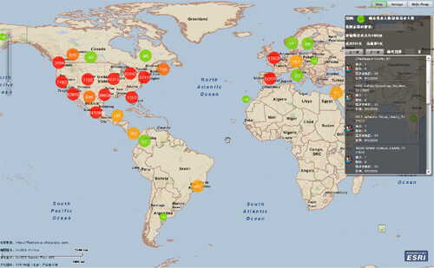

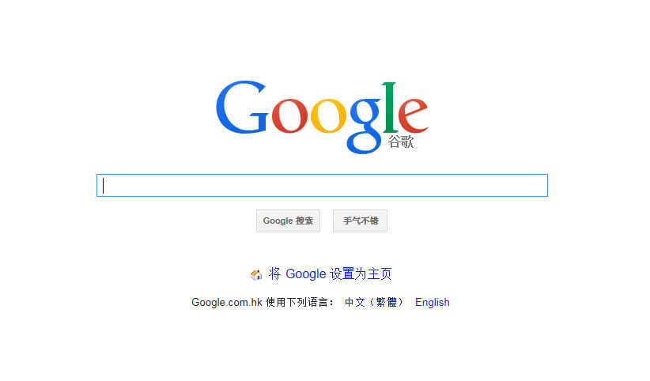
万千气象：感受数据之大
3
大数据的例子
监测结果与官方数据
相关性高达97%
45个搜索词的组合
30亿的流感搜索指令

Slide 6




多胜算：驾驭大数据
1
数据采集：遍布全球的触角
业务数据
公共部门、企业生产、商业服务等产生的业务数据
数据实例
不动产登记信息、企业登记信息、医院就医信息、人口健康信息等
调查数据
政府部门、科研机构、公司组织等专业调查数据
数据实例
国家统计数据、财政赋税数据、综合社会调查、市场调查数据等
环境数据
来自于公共生活环境的数据，气候生态等数据
数据实例
温度、湿度、露水、光照度、土壤含水量，车流量，海洋潮汐变化等数据
用户生产数据
个人用户产出的信息群组
数据实例
上网数据、使用手机、软件下载、观看电视、人际网络等数据

Slide 7
多胜算：驾驭大数据
2
数据存储：海量吞吐的威力
大数据量
即使记录
信息防护
提升效率
数据巨大
处理速度快
数据类型繁多
追求高质量的数据

Slide 8
多胜算：驾驭大数据
3
数据分析：无序中建立有序
数据清洗
数据挖掘
分析技术
发现纠正数据错误
统一范式转化
发现隐藏关系

Slide 9
智慧政府：大数据应用
1
政府应成为大数据时代的领跑者
公共事业
难
自然资源
计算机及其电子产品行业
制造业
开发的难易程度指数
信息业
医疗保健业
金融保险业
咨询服务业
交通仓储业
房地产业
建筑业
餐饮住宿业
企业管理
批发贸易
面临困难最小
行政服务
零售业
其他服务业
获得收益更多
教育服务业
政府
易
文化娱乐业
价值潜力更大
小
价值潜力的大小指数
大

Slide 10



智慧政府：大数据应用
应用一：快速反应的公共安全管理
食品
安全
互联网技术成为食品安全监管的“千里眼”，通过构建食品安全互联网，实现对食品的“高效、节能、安全、环保”的“管、控、营”一体化。
打击犯罪
电子眼、互联网等应用，让警方及时掌握社会治安动态；数据模型更有助于更针对性地锁定犯罪易发点，高效打击犯罪。
应急救援
数据采集和处理的采集与共享，现场数据迅速同步给涉及救援需求的所有部门，便于组织协调力量，整合资源，最快速度进行救援，减少损失。

Slide 11
智慧政府：大数据应用
应用二：数据化调控的公共交通
随着经济社会快速发展，交通拥堵问题已经成为影响城市居民生活质量的主要原因之一。
加大基础设施投入，通过不断拓宽道路、增加里程来增强交通能力。
治标
不治本
标本
兼治
及时、全面、海量的数据基础上建立的科学分析交通管理系统。

Slide 12



智慧政府：大数据应用
应用三：以人为本的综合社会管理
社区网格
一张通行证
出租屋治理

Slide 13



智慧政府：大数据应用
应用四：智慧监测下的公共卫生与医疗
实时监测
智慧医疗
切断
传播
通过不同数据，快速检测传染病，进行全面的疫情监测，快速进行响应，达到控制疾病的流行。
利用医疗卫生数据提升医疗效率，助力机构迅速、灵活、正确地诊断和治疗疾病。
在危机进一步扩散前，利用数据识别出传播路径和可能影响，采取措施，切断传播路径。

Slide 14

智慧政府
没有感谢
真心希望这一天早点到来！
中信出版社·CHINACITICPRESS

